Slide 1
Trường ĐH SPKT Hưng Yên
Khoa Công Nghệ Thông Tin
Bài Tập Lớn
Đề Tài : Giới Thiệu Website Cửa Hàng Giày Thể Thao Dotie Shoes
Giáo Viên Giảng Dạy: Nguyễn Hữu Đông
Sinh Viên Thực Hiện : Đồng Văn Công
Lớp : 125201

Slide 2
Nội Dung Thực Hiện :
1 - Mở Đầu
2 – Phân Tích Và Thiết Kế Hệ Thống
3 – Demo Các Chức Năng
4 – Kết Luận Và Phương Hướng Phát Triển

Slide 3
Mở Đầu :
Lý Do Chọn Đề Tài :
Trong những chủ đề em được tham khảo em thấy đề tài quản lý cửa hàng rất thiết thực với đời sống
hiện nay:
- Hệ thống mạng lưới Internet ngày càng phát triển, thế giới đang tiến dần tới công nghệ 5.0
- Dịch Covid-19 thúc đẩy thị trường, sàn thương mại điện tử
- Việc quảng bá thị trường chưa được phổ biến.
Vì vậy chương trình này ra đời để giúp người quản lý giải đáp tất cả các vấn đề trên.

Slide 4
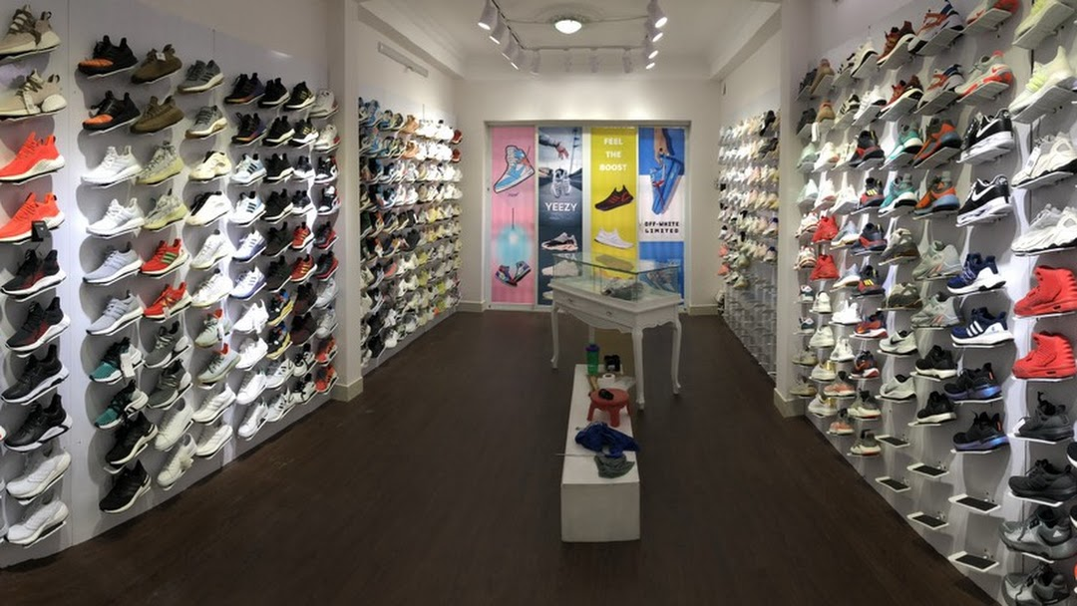
2. Phân tích và thiết kế hệ thống
1- Biểu đồ use-case tổng quát người dùng
2- Biểu đồ use-case tổng quát trang quản trị
3- Biểu đồ lớp thực thể

Slide 5
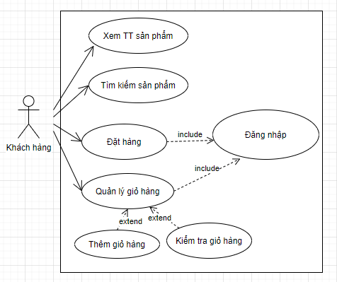
1- Biểu đồ use-case tổng quát trang người dùng

Slide 6
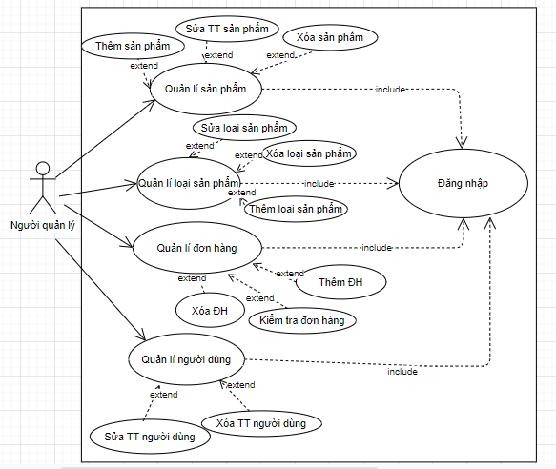
2- Biểu đồ use-case tổng quát trang quản trị

Slide 7
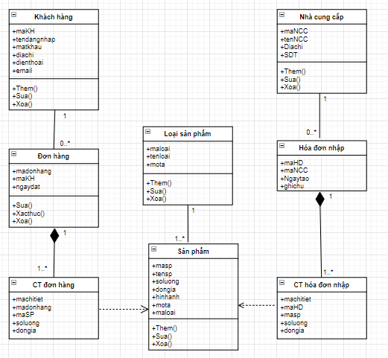
3- Biểu đồ lớp thực thể

Slide 8
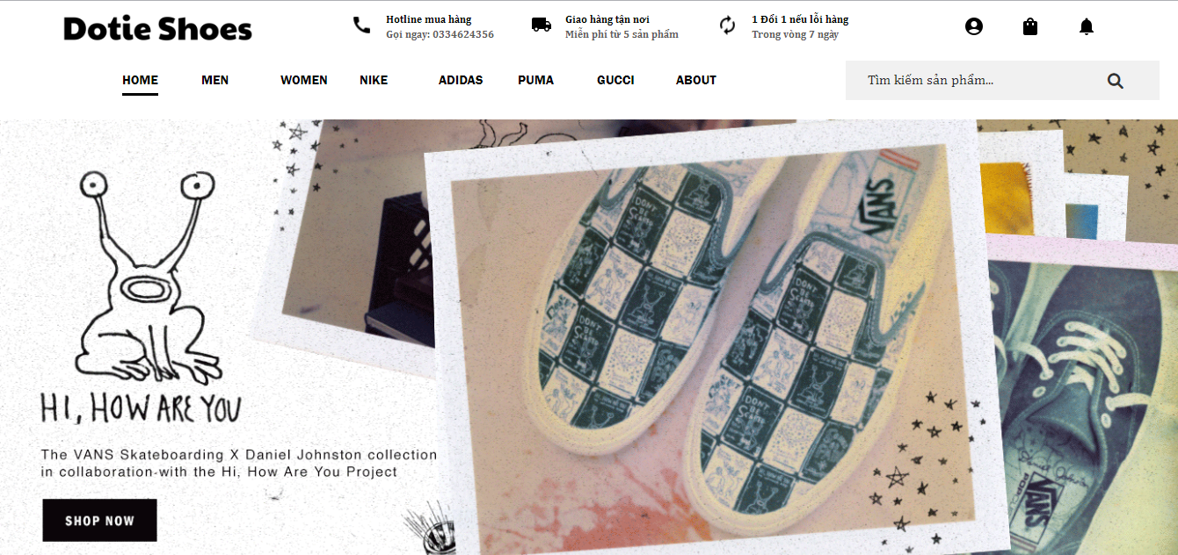
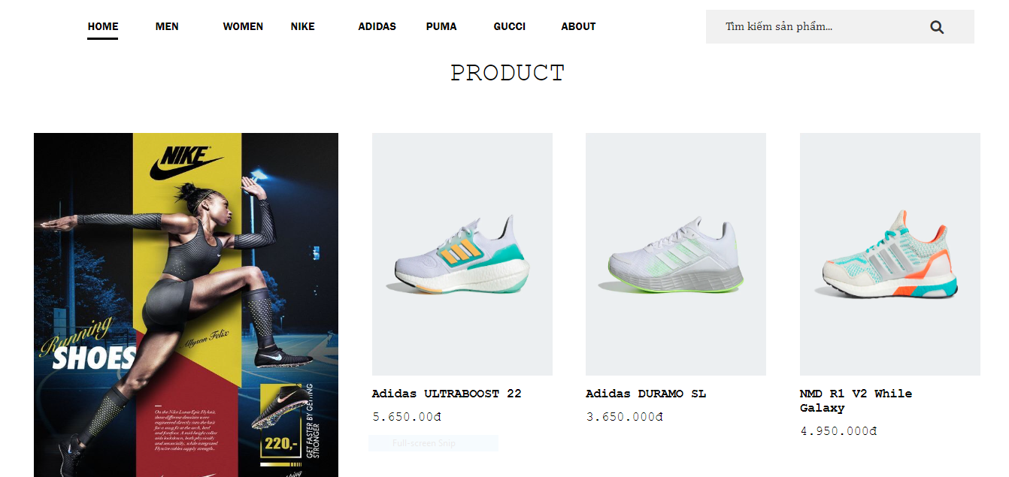
3. Demo Chức Năng
3.1 Giao diện trang chủ

Slide 9
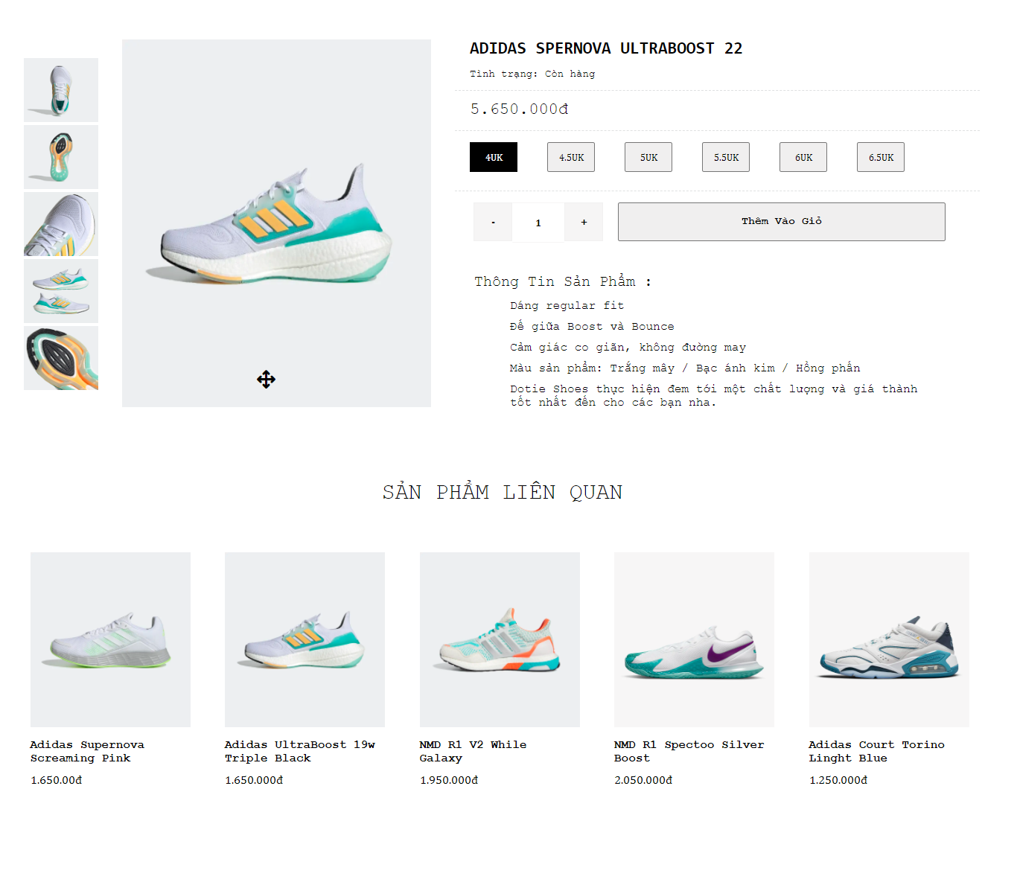
3.2 Giao diện trang chi tiết sản phẩm

Slide 10
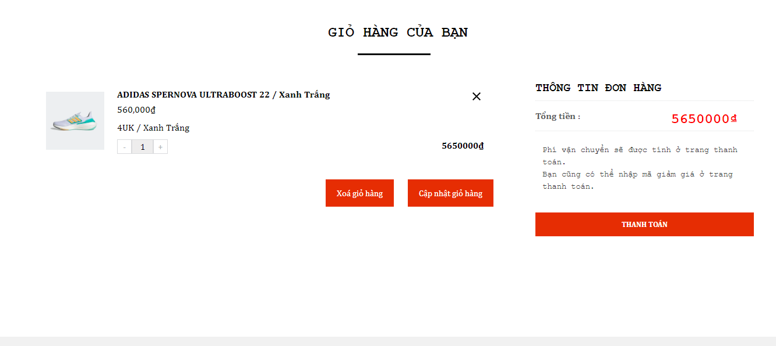
3.3 Giao diện trang giỏ hàng

Slide 11
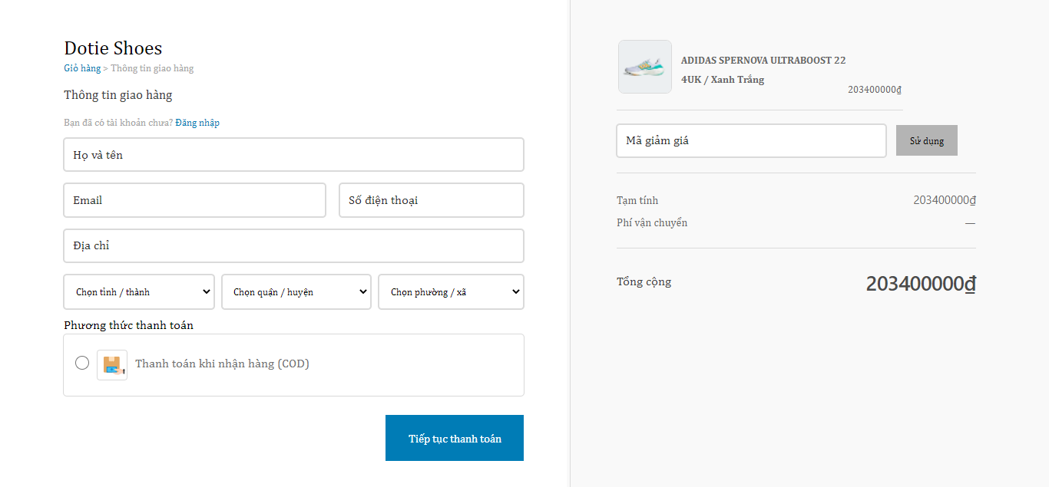
3.4 Giao diện trang thanh toán

Slide 12
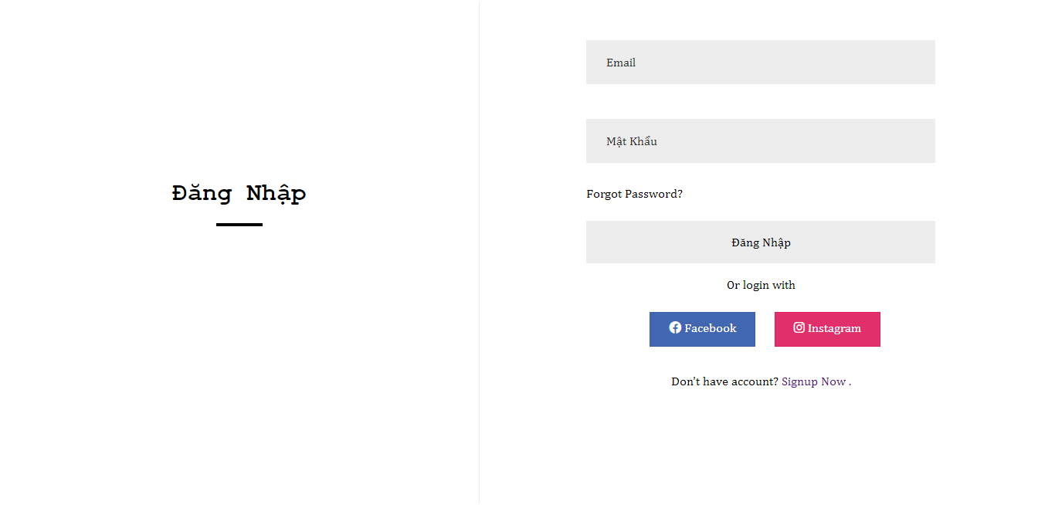
3.5 Giao diện trang đăng nhập

Slide 13
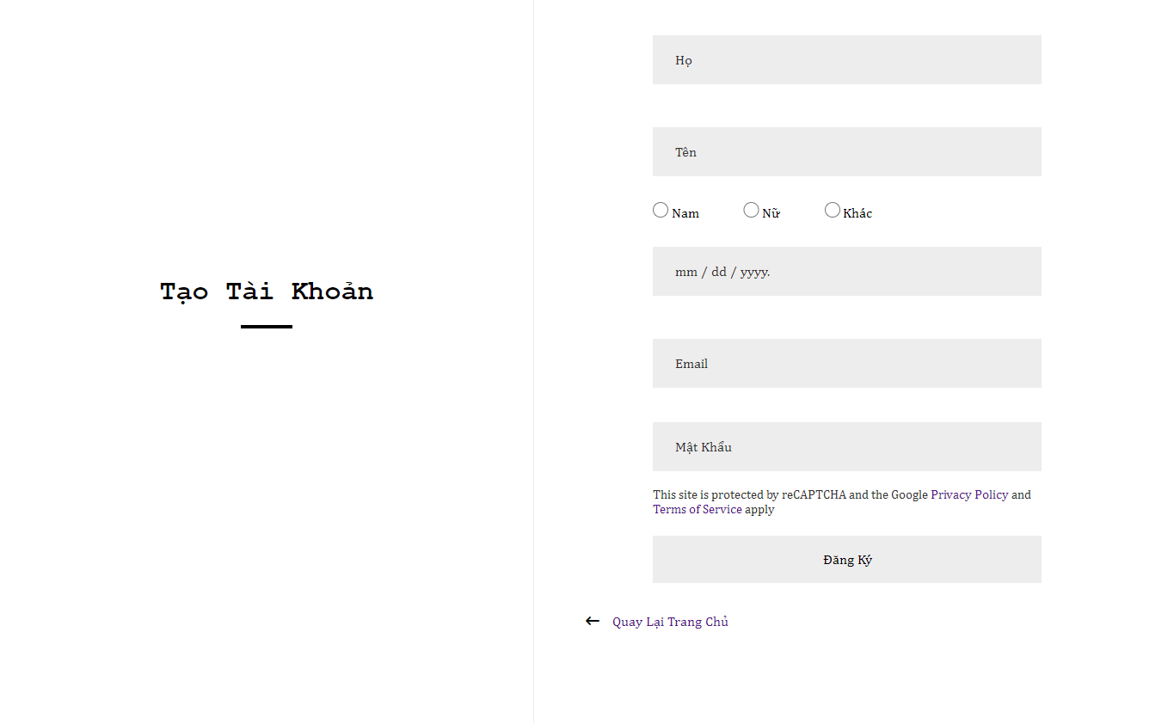
3.6 Giao diện trang đăng ký

Slide 14
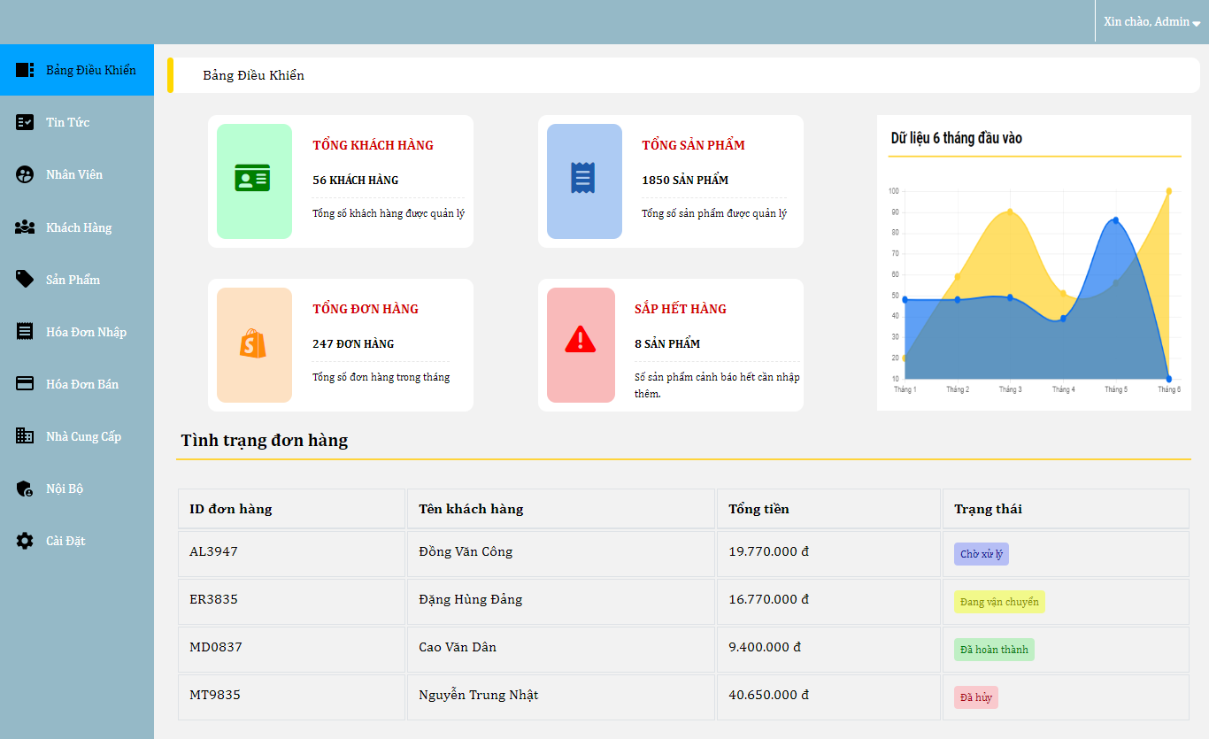
3.7 Giao diện trang quản lý cửa hàng

Slide 15
4. Kết Luận Và Phương Hướng Phát Triển
4.1 - Kết Quả Đạt Được Của Đề Tài :
- Nắm bắt được những kiến thức cơ bản về lập trình web với HTML và CSS
- Biết vận dụng Javascript vào quá trình để giải quyết
- Xây dựng được website thân thiện, dễ dàng sử dụng cho cửa hàng giày thể thao Dotie Shoes.

Slide 16
4.2 - Hạn Chế Của Đề Tài :
Chương trình quản lý cửa hàng giày thể thao còn chưa tối ưu.
Giao diện chưa được sống động.
Giỏ hàng vẫn còn một số lỗi chưa giải quyết được hết các vấn đề.

Slide 17
Em Xin Cám Ơn Thầy Cô Và Các Bạn Đã Lắng Nghe!!!

